Slide 1
VUE CHAP1

Slide 2
오늘 배울 내용
Vue.js 소개
Vue.js 시작하기
v-bind
v-model
v-if, v-for
v-on
뷰 인스턴스

Slide 3
Vue.js 소개

Slide 4

Vue.js
웹 어플리케이션을 만들기 위한 라이브러리이자 프레임워크
MVVM 모델 표방 : 모델-뷰-뷰 모델(model-view-viewmodel)
코어라이브러리 : ViewModel에 집중되어있는 형태
부가적라이브러리 제공
각 라이브러리는 유연하게 대처가능
가상노드에서 DOM구성 후 사용
Notes:
소프트웨어 아키텍처 패턴

Slide 5
Vue가 주목받는 이유
디자이너와 개발자를 위해 쉽게 설계되었다.
MVC 모델을 지원한다 (리액티브 양뱡향 데이터 바인딩)
HTML과 자바 스크립트만 알면 쉽게 시작 가능
설치하기 쉽고 용량이 작아서 속도가 빠르다

Slide 6
Vue 탄생 배경
에반 유
구글 입사 후 Angular.js 를 사용한 프로젝트 진행 중 Angular.js의 데이터 결합 기술을 살리면서 가벼운 프레임워크를 만들고자 함
2013년 Vue 개발
2020년 9월 18일 Vue 3 개발
우리가 배울 것 Vue 2 !

Slide 7
Vue.js 시작하기

Slide 8
Vue 환경 설정
Visual Studio Code
Visual Studio Code Extensions : Vue VS Cord Extension Pack
Node.js 설치
Vue Devtools (크롬)

Slide 9
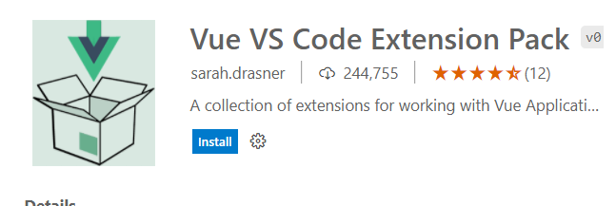
Visual Studio Code Extensions
Visual Studio Code Extensions : Vue VS Cord Extension Pack

Slide 10
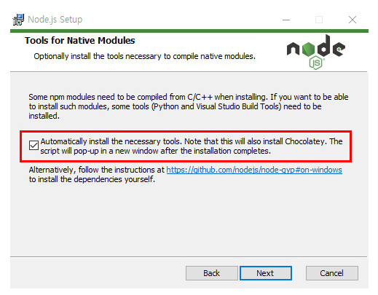
Node.js 설치

Slide 11
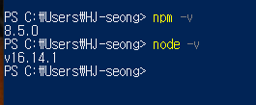
npm
자바스크립트 프로그래밍 언어를 위한 패키지 관리자
자바스크립트 런타임 환경 Node.js의 기본 패키지 관리자
설치 확인

Slide 12
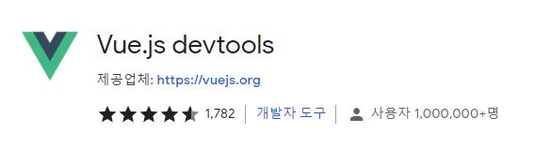
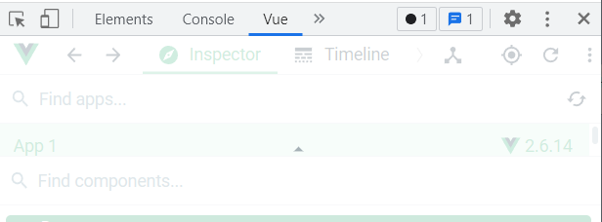
크롬 디버깅 툴
Vue Devtools

Slide 13
Vue 설치방법
CDN 서버에서 다운로드 – 사전연습
Npm/yarn 패키지로 설치 – 다운로드 후 관리 : PowerShell /cmd사용
CDN을 이용한 Vue 실행.
https://kr.vuejs.org/v2/guide/index.html

Slide 14
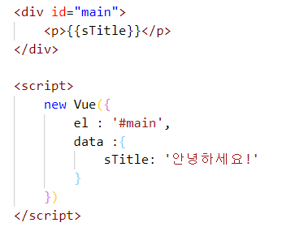
안녕하세요를 출력하는 간단한 vue
간단한 확인을 위해 vue를 CDN으로 가져와서 확인
{{}}를 사용하는 것을 메스태시(콧수염모양과 같다고 해서 붙여진 이름) 라고 부른다

Slide 15
디렉티브

Slide 16
Vue.js에서 디렉티브란?
HTML 요소의 속성 형태로 v-show, v-if, v-else, v-bind 등과 같이 v-접두사 형태로 사용
Notes:
간단한 템플릿 구문을 사용하여 DOM에서 데이터를 선언적으로 렌더링 할 수있는 시스템

Slide 17
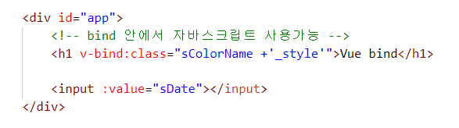
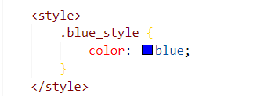
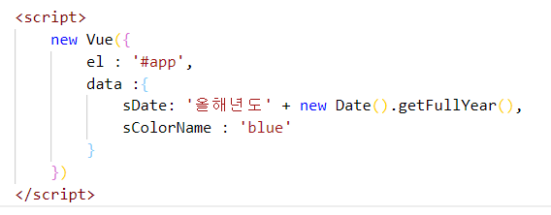
v-bind
이미지, 링크, 스타일 크기에 대한 단방향 데이터 바인딩

Slide 18
머스태시와 v-bind 의 차이
머스태시 {{}} : HTML 값을 만듦
v-bind:value=“” : HTML 어리트뷰트 값을 만듦

Slide 19
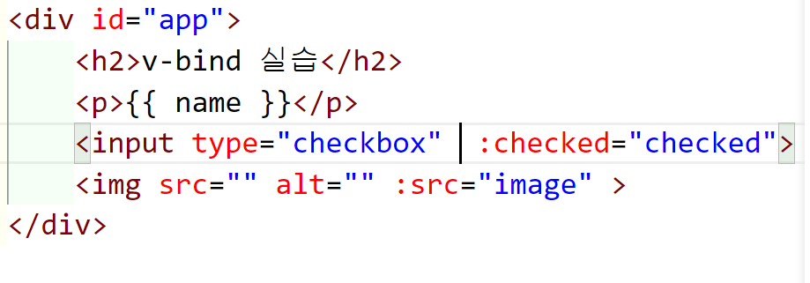
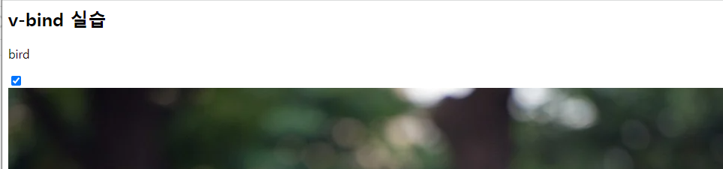
v-bind 실습 1
Vue() 안의 data값을 넣어 아래와 같이 만드세요.

Slide 20
{{}} 머스테치에서 할 수 있는 일
Vue에서 값을 가져오기
자바스크립트의 한 줄 연산자
1+4, 1>30 ,data+”문자열”, 삼항연산자 (조건문 ? “참”: “거짓“)

Slide 21
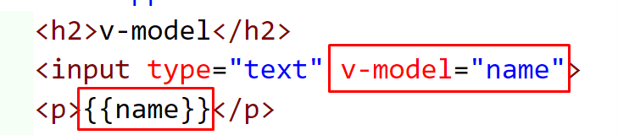
v-model
form 요소와 동기화 해서 사용하는 양방향 바인딩

Slide 22
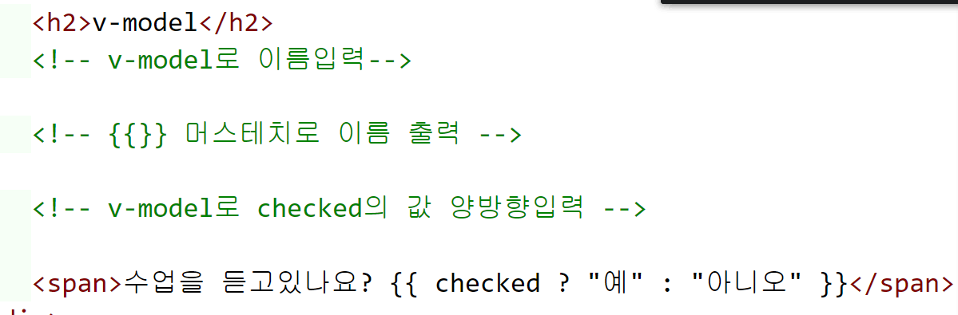
v-model 실습1
아래 html을 작성하고 data의 값을 넣어서 화면이 동적으로 바뀔수있게 작성하세요

Slide 23
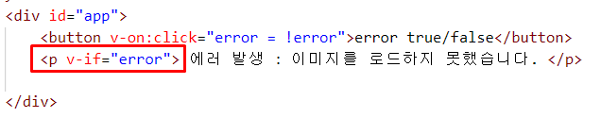

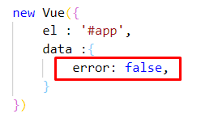


v-if
자바스크립트에서 if문과 같은 흐름 제어
v-if, v-else-if, v-else 의 형태로 사용
data객체 안의 결과값이 boolean을 갖는 속성을 가져와서 그 결과 값이 true일때 요소 생성, false일 경우 요소 생성X

Slide 24
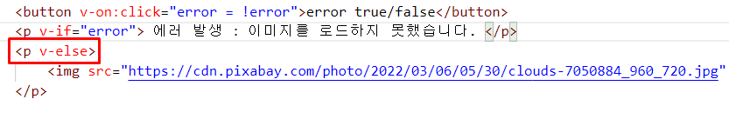
v-else
자바의 if문과 동일하게 if는 참일 때 else는 거짓일때 요소 생성
else는 반드시 if문과 함께 짝을 맞춰서 써야한다.

Slide 25
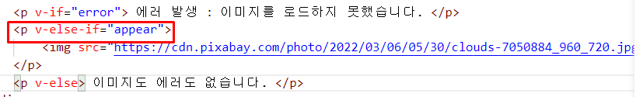
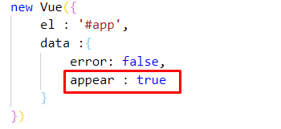
v-if-else
v-if-else를 이용하여 새로운 표현식을 추가해 줄 수 있다.

Slide 26
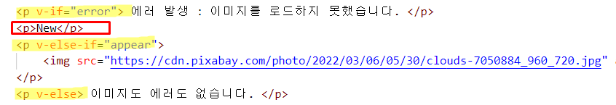
v-else
중간에 다른 요소가 있으면 vue는 두 개를 각기 다른 v-if로 인식한다
v-if-else와 사용할 때는 반드시 요소끼리 붙여주자.
v-if-else와 v-else 가 실행되지 않음

Slide 27
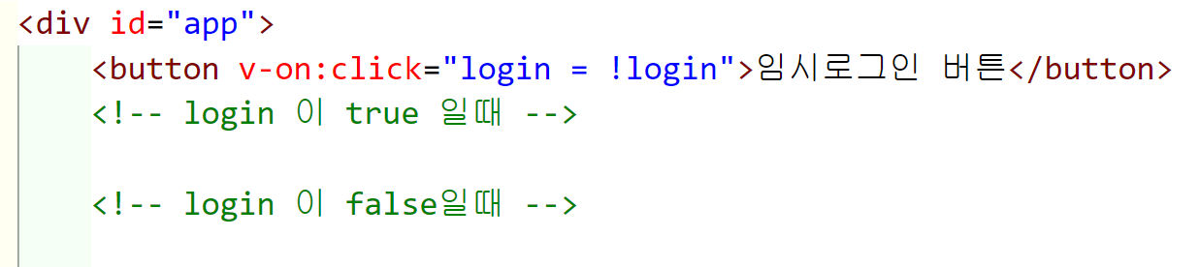
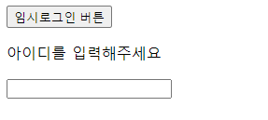

v-if, v-else, v-if-else 실습1
data객체의 login의 값을 false로 두었을 때,
아래의 코드를 채워 다음과 같이 실행되게 하세요.
V-model을 이용하여 input에 입력받은 값을 머스테치를 이용해서 출력

Slide 28
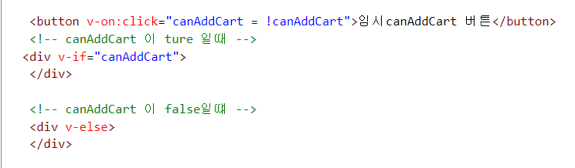
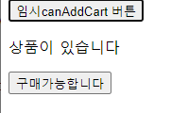
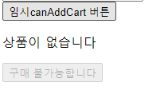
v-if, v-else, v-if-else 실습2
data객체의 canAddCart의 값을 true로 두었을 때,
아래의 코드를 채워 다음과 같이 실행되게 하세요.

Slide 29
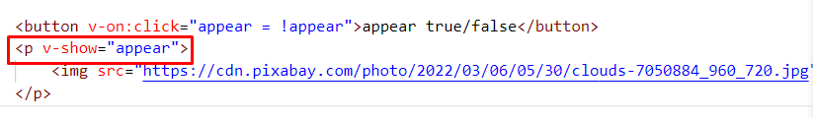
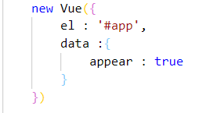

v-show
display:none 상태

Slide 30
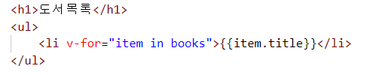
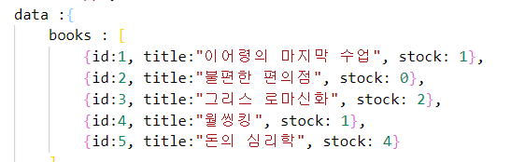
v-for
자바스크립트에서 for문과 같은 흐름 제어
data객체의 배열을 가진 속성을 들고 와서 배열의 길이만큼 요소 생성
V-for=“n in 10” 을 통해서 반복가능

Slide 31
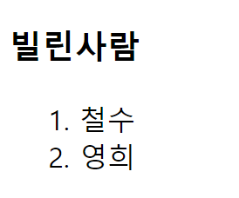
v-for 실습 1
V-for를 이용하여 아래와 같이 요소를 생성하세요

Slide 32
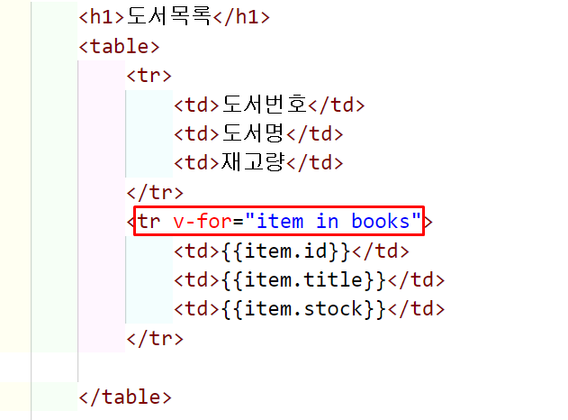
v-for 로 테이블 만들기

Slide 33
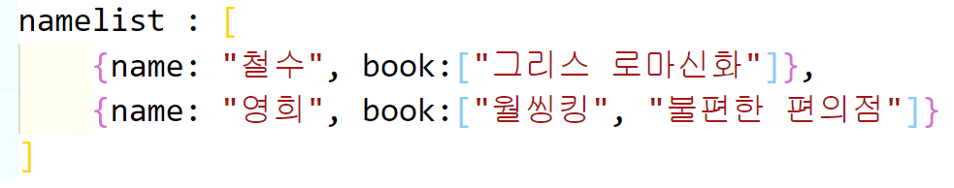
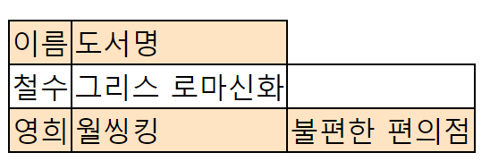
v-for 실습 2
Namelist를 이용하여 아래 테이블을 작성하세요
<td v-for="n in 2"> <td>

Slide 34
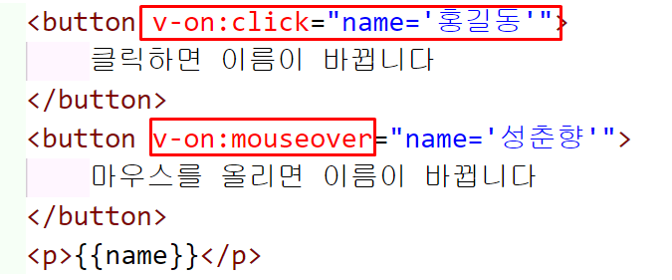
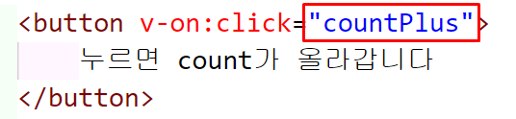
v-on
이벤트 처리 방법
V-on : 이벤트명 = “실행할 표현식 또는 메서드 이름”
줄여서 @이벤트명=“실행할 표현식 또는 메서드 이름”
이벤트 이름은 자바스크립트에서 사용하는 이벤트이름과 동일

Slide 35
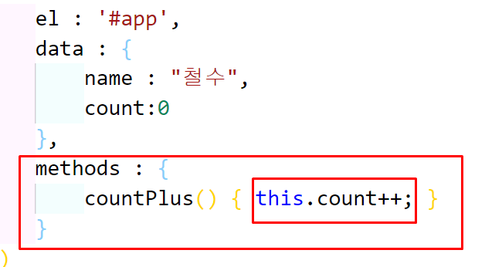
메서드 작성법
Vue 안에 methods 객체를 만든 후 안에 메소드를 작성
이때 data의 값에 접근 할 때는 this를 이용해서 접근

Slide 36
v-on 이벤트 수식어
.prevent
event.preventDefault()사용 대신 이벤트의 메소드로 호출
<!-- 제출 이벤트가 페이지를 다시 로드 하지 않습니다 --> <form v-on:submit.prevent="onSubmit"></form>

Slide 37

v-on 키 수식어
Keyup, keydown 이벤트에 .delete .space등의 수식어로 특정 키 일 때 이벤트발생

Slide 38
QnA

